Slide 1

위장관질환 치료의 최신 가이드라인
2026년도 임상우울증학회 춘계학술대회 및 개원의연수강좌
분당서울대학교병원 건강증진센터 가정의학과
김정은
Notes:
"안녕하세요. 오늘은 일차의원에서 가장 많이 접하는 위장관 질환 세 가지—GERD, 기능성 소화불량, IBS—의 2025년 최신 가이드라인을 정리해 드리겠습니다. 특히 올해 국내 Seoul Consensus가 GERD와 IBS 모두 업데이트되었고, H. pylori 쪽에서도 2025 가이드라인이 거의 완성되어 핵심 내용을 미리 공유해 드릴 수 있게 됐습니다. 오늘 발표에 활용한 가이드라인은 2025 Seoul Consensus on GERD와 IBS, NEJM 2026 기능성 소화불량 리뷰, 그리고 한국 H. pylori 2025 가이드라인 선행 분석 논문입니다."

Slide 2
목차
위식도역류질환 (GERD)
기능성 소화불량
과민성대장증후군 (IBS)
의뢰 시점과 Red flag 증상
기타 관리 방법
Take-home message

Slide 3
주요 약어 정리
GERD: Gastroesophageal Reflux Disease (위식도역류질환)
NERD: Non-Erosive Reflux Disease (비미란성 역류질환)
EE: Erosive Esophagitis (미란성 식도염)
PPI: Proton Pump Inhibitor (양성자펌프억제제)
P-CAB: Potassium-Competitive Acid Blocker
IBS: Irritable Bowel Syndrome (과민성대장증후군)
TCA: Tricyclic Antidepressant (삼환계 항우울제)
Notes:
"오늘 자주 등장할 약어들을 미리 확인해 두시겠습니다. 가장 핵심적인 것은 PPI와 P-CAB의 차이입니다. P-CAB은 Vonoprazan으로 대표되는 새로운 계열로, 오늘 GERD 치료와 H. pylori 제균 두 가지 영역 모두에서 중요하게 등장합니다."

Slide 4
Introduction

Slide 5
Recent Guidelines
질환 | 가이드라인 | 연도 | 비고
GERD | 2025 Focused Update of the Seoul Consensus on GERD | 2025 2026 게재
IBS | 2025 Seoul Consensus on IBS | 2025
기능성소화불량 | ACG/CAG 2017 + NEJM 2026 (Pasricha & Talley) | 2017-2026
ROME criteria | Rome IV (2016) | 2016 (현행) | Rome V 2026 하반기 예정
H.Pylori | 한국 H. pylori 가이드라인 2020 + Bang CS et al. 2025 가이드라인 리뷰 | 2020+2026 | 신규 가이드라인 출판 예정

Slide 6

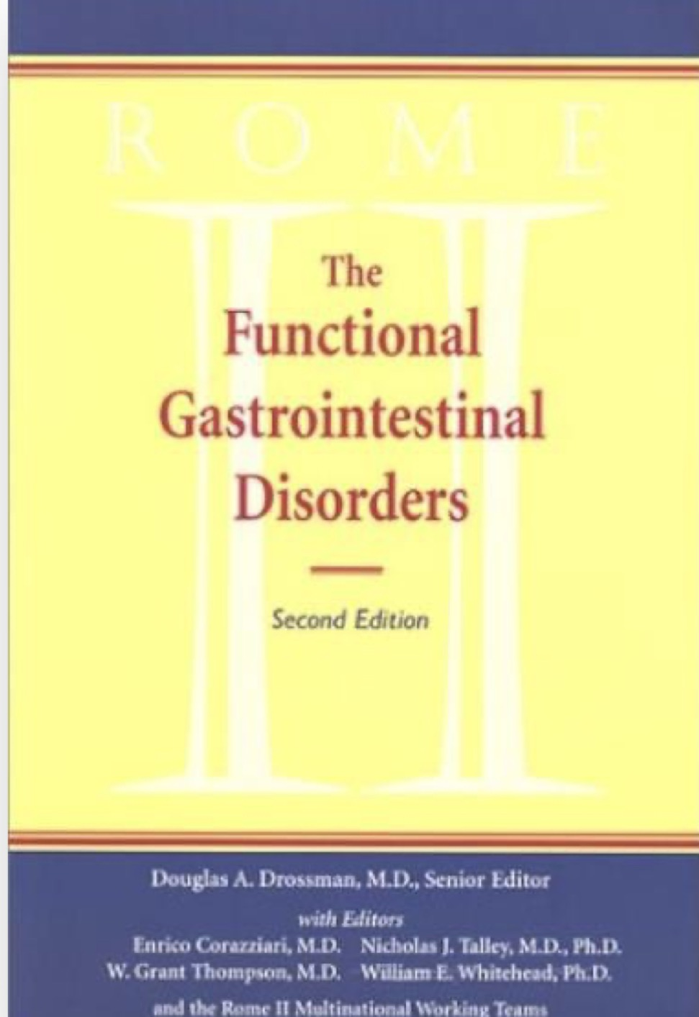
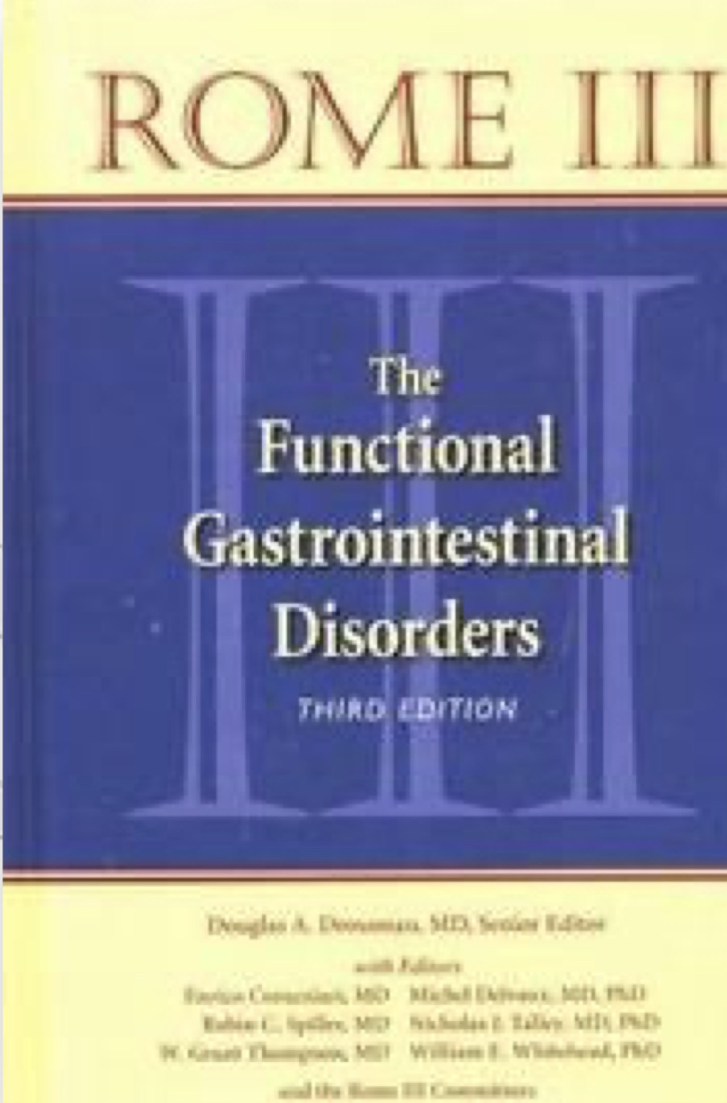
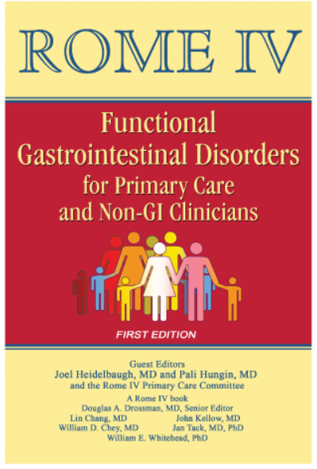

ROME criteria
ROME I
ROME II
ROME III
ROME IV
ROME V
1994
2000
2006
2016
2026
Notes:
"본론 전에 배경 개념을 짚겠습니다. 오늘 다룰 세 질환은 모두 예전에 '기능성 위장관 질환'이라 불렸는데, 2016년 Rome IV부터 공식 명칭이 DGBI, 장-뇌 상호작용 이상으로 바뀌었습니다. 기질적 이상 없이 장과 뇌 사이의 신호 전달 문제로 증상이 생긴다는 개념입니다. 현재 표준은 Rome IV이고, Rome V가 올해 하반기 출판 예정입니다. 가장 큰 예고 변화는 IBS 복통 빈도 기준이 '주 1회 이상'에서 '월 3회 이상'으로 다시 완화될 가능성이 있다는 점인데, 아직 공식 출판 전이므로 오늘 발표는 Rome IV 기준으로 말씀드립니다.“
Disorders of Gut-Brain Interaction

Slide 7
ROME V criteria
2016년 Rome IV부터 공식 명칭 DGBI, 장-뇌 상호작용 이상으로 변경됨 (Disorders of Gut-Brain Interaction)
  기질적 이상 없이 장과 뇌 사이의 신호 전달 문제로 증상발생
가장 큰 예고 변화
  IBS 복통 빈도 기준이 '주 1회 이상'에서 '월 3회 이상'으로 다시 완화될 가능성이 있다는 점
  아직 공식 출판 전, 오늘 발표는 Rome IV 기준 (shipping June)

Slide 8
GERD

Slide 9
GERD – 일차의료 진단 / 접근
전형 증상: 흉골후방 작열감, 위산역류
임상 진단: 증상 기반, 경보증상 없으면 내시경 불필요
PPI/P-CAB 진단적 시험: 4-8주 투여로 증상 개선 확인
2025 Seoul Consensus (J Neurogastroenterol Motil)
Notes:
"GERD 진단은 증상 기반입니다. 흉골 후방 작열감과 위산 역류, 이 두 가지가 전형 증상이고, 경보증상이 없으면 내시경 없이 먼저 치료적 시험을 합니다. PPI나 P-CAB을 4~8주 투여해서 증상이 개선되면 임상적 GERD로 진단합니다. 2025 Seoul Consensus—정확히는 2026년 초에 게재된 업데이트—에서도 이 접근이 일차의료 표준으로 재확인되었습니다."

Slide 10
GERD – 표현형별 초기 치료 전략
NERD/경증EE (LA A,B)
→ PPI 또는 P-CAB 4-8주 (Strong)
중증 EE (LA C,D)
→ P-CAB 우선, 8주 치료
근거: P-CAB 치유율 91.1% vs PPI 80.6% (중증 EE)
  메타분석, 유의하게 높음
2025 Seoul Consensus (J Neurogastroenterol Motil)
Notes:
"치료에서 2025 가이드라인의 가장 큰 변화가 여기 있습니다. NERD나 경증 식도염, LA A·B는 PPI와 P-CAB이 동등하게 권고됩니다. 그런데 중증 식도염, LA C·D에서는 P-CAB을 우선 권고합니다. 메타분석 결과 P-CAB의 치유율이 91.1%로 PPI의 80.6%보다 유의하게 높았기 때문입니다. 내시경에서 LA C나 D가 확인된 환자는 P-CAB으로 8주 치료하는 것이 현재 가장 강한 권고입니다."

Slide 11
GERD – 표현형별 초기치료 후 유지요법
NERD/경증EE (LA A,B)
→ On-demand 요법 권고 (증상 있을 때만)
중증 EE (LA C,D)
→ 지속 요법 권고 (합병증 위험)
장기 안전성: 최소 유효용량, 12개월 내 재평가
2025 Seoul Consensus (J Neurogastroenterol Motil)
Notes:
"초기 치료 후 유지 전략도 표현형에 따라 다릅니다. NERD와 경증은 증상이 생길 때만 복용하는 On-demand 요법, 중증 EE는 재발과 합병증 위험 때문에 지속 요법이 필요합니다. 어떤 경우든 최소 유효용량을 유지하고 12개월 이내 재평가하는 것이 원칙입니다."

Slide 12
기능성 소화불량

Slide 13
기능성 소화불량 – 일차의료 진단 / 접근
유병률: 캐나다 8%, 전세계 20%
: 우리나라 건강검진 대상자 기준 10.3% (2018)
ACG/CAG 2017, BCMJ 2026
Kim SE, Kim N, Lee JY, et al. Prevalence and Risk Factors of Functional Dyspepsia in Health Check-up Population: A Nationwide Multicenter Prospective Study. J Neurogastroenterol Motil. 2018;24(4):603-613. doi:10.5056/jnm18068
Notes:
"두 번째 주제, 기능성 소화불량입니다. 전세계 유병률이 약 20%, 국내 건강검진 대상자 기준으로도 10% 이상으로 흔하면서도, 진단이 애매해서 불필요한 검사가 많이 이루어지는 영역입니다.“
"Rome IV 기준에 따라 PDS와 EPS 두 아형으로 나뉩니다. 식후 포만감·조기 포만이 주증상이면 PDS, 명치 통증·작열감이 주증상이면 EPS입니다. H. pylori 검사는 60세 미만에서는 내시경 없이 비침습적 검사를 먼저 합니다. 그리고 여기서 중요한 것이, H. pylori 양성이면 제균 치료가 기능성 소화불량 증상 개선에도 장기적으로 효과가 있다는 근거가 있어서 적극 권고됩니다."

Slide 14
기능성 소화불량 – 일차의료 진단 / 접근
Rome IV 기준
→ Postprandial Distress Syndrome, PDS
(식후불편감 증후군) : 식후 포만감, 조기 포만
→ Epigastric Pain Syndrome, EPS
(명치통증 증후군): 명치 통증/작열감
ACG/CAG 2017, BCMJ 2026
Kim SE, Kim N, Lee JY, et al. Prevalence and Risk Factors of Functional Dyspepsia in Health Check-up Population: A Nationwide Multicenter Prospective Study. J Neurogastroenterol Motil. 2018;24(4):603-613. doi:10.5056/jnm18068
Notes:
"두 번째 주제, 기능성 소화불량입니다. 전세계 유병률이 약 20%, 국내 건강검진 대상자 기준으로도 10% 이상으로 흔하면서도, 진단이 애매해서 불필요한 검사가 많이 이루어지는 영역입니다.“
"Rome IV 기준에 따라 PDS와 EPS 두 아형으로 나뉩니다. 식후 포만감·조기 포만이 주증상이면 PDS, 명치 통증·작열감이 주증상이면 EPS입니다. H. pylori 검사는 60세 미만에서는 내시경 없이 비침습적 검사를 먼저 합니다. 그리고 여기서 중요한 것이, H. pylori 양성이면 제균 치료가 기능성 소화불량 증상 개선에도 장기적으로 효과가 있다는 근거가 있어서 적극 권고됩니다."

Slide 15
기능성 소화불량 – 일차의료 진단 / 접근
H. pylori 검사: 60세 미만 비침습적 검사 우선
H. pylori 양성 → 제균 치료가 기능성 소화불량 증상 개선에도 장기적으로 효과가 있다는 근거 존재 → 적극 권고
ACG/CAG 2017, BCMJ 2026
Kim SE, Kim N, Lee JY, et al. Prevalence and Risk Factors of Functional Dyspepsia in Health Check-up Population: A Nationwide Multicenter Prospective Study. J Neurogastroenterol Motil. 2018;24(4):603-613. doi:10.5056/jnm18068
Notes:
"두 번째 주제, 기능성 소화불량입니다. 전세계 유병률이 약 20%, 국내 건강검진 대상자 기준으로도 10% 이상으로 흔하면서도, 진단이 애매해서 불필요한 검사가 많이 이루어지는 영역입니다.“
"Rome IV 기준에 따라 PDS와 EPS 두 아형으로 나뉩니다. 식후 포만감·조기 포만이 주증상이면 PDS, 명치 통증·작열감이 주증상이면 EPS입니다. H. pylori 검사는 60세 미만에서는 내시경 없이 비침습적 검사를 먼저 합니다. 그리고 여기서 중요한 것이, H. pylori 양성이면 제균 치료가 기능성 소화불량 증상 개선에도 장기적으로 효과가 있다는 근거가 있어서 적극 권고됩니다."

Slide 16
기능성 소화불량 – 단계적 치료
1. 식이조절 (저FODMAP), PPI 1일 1회 8주
↓
2. 삼환계 항우울제
(e.g. Amitriptyline 10-15mg 취침 전)
환자에게 설명, 복약 순응도
↓
3. 위장관운동촉진제 (Metoclopramide 주의, 12주 이내)
ACG/CAG 2017, BCMJ 2026
Notes:
"치료는 단계적 접근입니다. 1단계로 식이조절과 PPI를 시작합니다. EPS 위주라면 PPI 하루 한 번 8주가 1차입니다. 반응이 없으면 2단계로 삼환계 항우울제 저용량을 추가합니다. Amitriptyline 10~15mg 취침 전 시작인데, 환자에게 반드시 미리 설명해야 합니다. '이건 우울증 치료제가 아니라 내장 통증 조절 목적'이라고요. 그래야 복약 순응도가 유지됩니다. 3단계 위장관운동촉진제 중 Metoclopramide는 지연성 운동장애 위험으로 반드시 12주 이내로 제한하셔야 합니다."

Slide 17
기능성 소화불량 vs GERD – 감별
GERD: 흉골후방 작열감, 산역류, 와위/식후 악화
기능성 소화불량: 명치 통증, 식후 포만감, 조기 포만
중복 가능: 두 질환 동시 존재 흔함
BCMJ 2026
Notes:
"임상에서 가장 헷갈리는 부분입니다. GERD는 흉골 후방 작열감이 주증상이고 누웠을 때 악화됩니다. 기능성 소화불량은 명치 부위 통증·포만감이 주증상입니다. 두 질환이 동시에 존재하는 경우가 40~50%로 매우 흔합니다. GERD 치료 중 명치 통증이 남아 있으면 반드시 기능성 소화불량 동반을 생각하셔야 합니다."

Slide 18
IBS

Slide 19
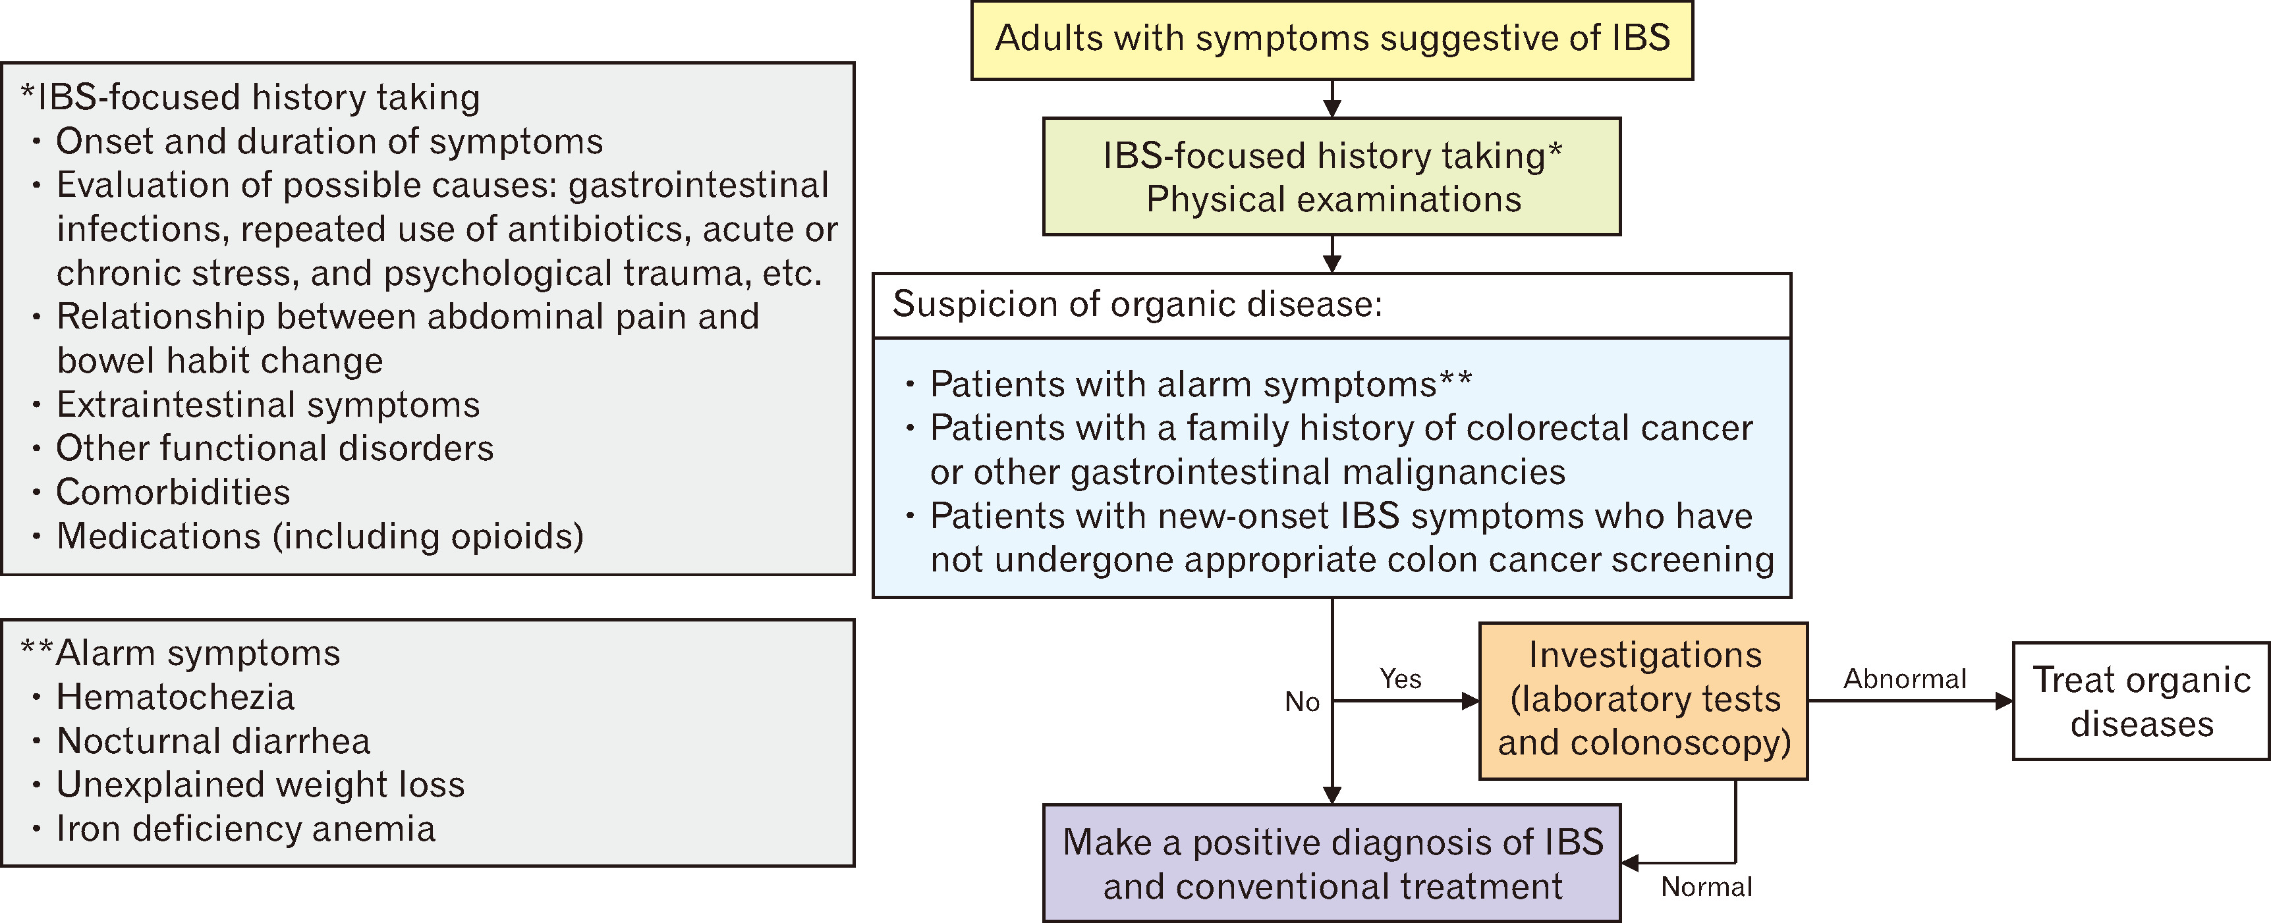
과민성대장증후군 – 진단
Rome IV: 복통 + 배변 관련 변화, 주 1회 이상, 3개월 이상 지속
필수 검사: CBC, CRP, 분변 칼프로텍틴 (>50 mg/g)
대장내시경: 경보증상, 가족력, new-onset IBS 증상 (암검진미시행군)
Fig 1. Suggested diagnostic algorithm for irritable bowel syndrome (IBS).
2025 Seoul Consensus (J Neurogastroenterol Motil)
Notes:
"Rome IV 기준으로 복통이 배변과 관련되어 주 1회 이상, 3개월 이상 지속되면 IBS입니다. 최소 검사로 CBC, CRP, 그리고 분변 칼프로텍틴이 핵심입니다. 50mg/g 이상이면 IBD 가능성이 있으므로 대장내시경을 권고하고, 낮으면 IBS 진단을 지지하는 근거가 됩니다. 2025 Seoul Consensus에서 특히 강조된 것이 양성 진단 전략인데, 경보증상이 없고 기본 검사 이상이 없으면 내시경 없이 증상 기반으로 IBS를 진단하는 것이 비용효과적으로 입증되어 있습니다. 연간 의료비 40% 절감이 확인된 데이터가 있습니다."

Slide 20
기능성 소화불량 – 2026 NEJM 리뷰 핵심
새로운 병태생리 이해 (NEJM 2026, Pasricha & Talley)
• 십이지장 점막 미세염증(Th2 면역반응)
→ 장 신경 기능 이상 → 운동장애 + 내장 과민성
• 음식 항원, 감염, 장내 세균 불균형이 촉발 가능 — IBS·GERD와 중복(40~50%) 흔함
치료 추가 고려사항
• Mirtazapine: 체중 감소 동반 FD 환자에서 고려 (기존 TCA 대안)
• Acotiamide: 일본·아시아 승인, PDS(식후 불편감) 위장관 운동 개선 효과
• 심리치료(CBT): 약물 무반응 시 1차적 권고 수준으로 격상
• 현재 FDA 승인 FD 전용 치료제 없음 — 모든 치료는 증상 조절 목적
Pasricha PJ & Talley NJ. NEJM 2026;394:166-178
Notes:
"기능성 소화불량에 대해 추가 말씀을 드리겠습니다. 2026년 1월 NEJM에 Mayo Clinic의 Pasricha와 Talley 교수가 최신 리뷰를 게재했습니다. 병태생리에서 가장 중요한 업데이트는 십이지장 점막의 Th2 면역반응에 의한 미세염증 모델입니다. 치료 측면에서는 세 가지를 기억해 주십시오. 첫째, 체중 감소가 동반된 FD 환자에게는 Mirtazapine을 TCA 대안으로 고려할 수 있습니다. 둘째, CBT가 약물 무반응 시 1차 권고 수준으로 격상됐습니다. 셋째, 현재까지 FDA 승인을 받은 FD 전용 치료제는 없다는 점, 모든 치료는 증상 조절 목적임을 환자에게 알려주시는 것이 중요합니다."

Slide 21
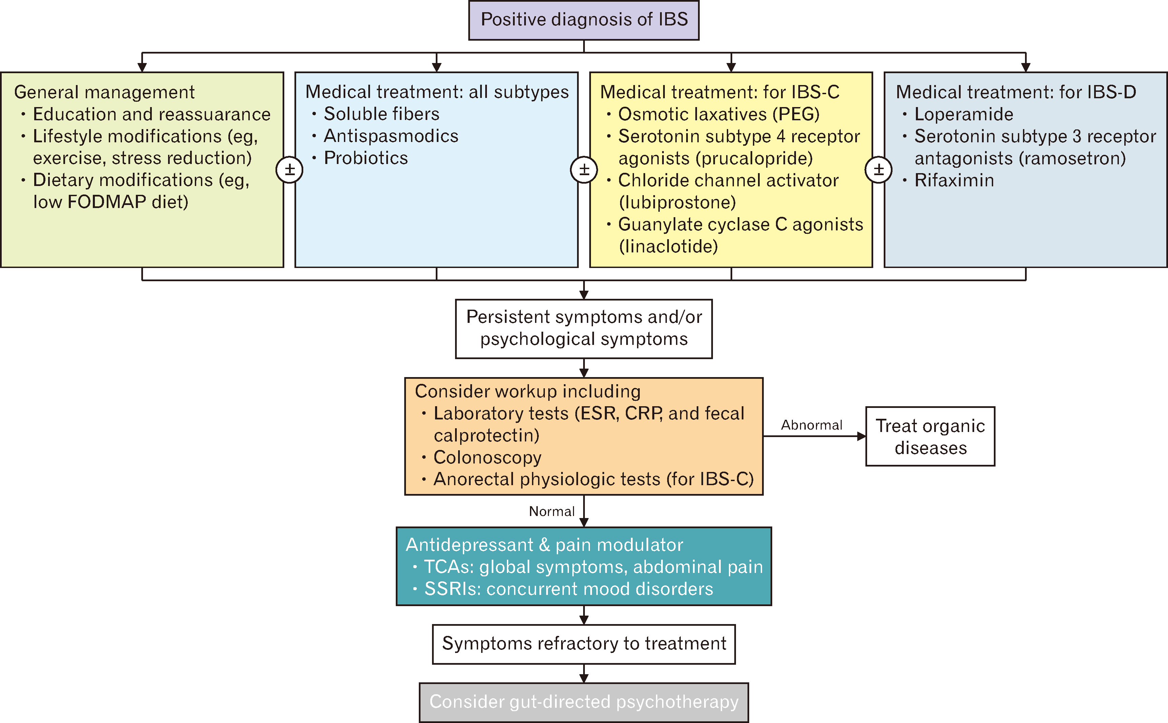
과민성대장증후군 – 일차의료 치료
Fig 2. Suggested therapeutic algorithm for irritable bowel syndrome (IBS). FODMAP, fermentable oligosaccharides, disaccharides, monosaccharides, and polyols; IBS-C, IBS with predominant constipation; PEG, polyethylene glycol; IBS-D, IBS with predominant diarrhea; ESR, erythrocyte sedimentation rate; CRP, C-reactive protein; TCAs, tricyclic antidepressants.
2025 Seoul Consensus (J Neurogastroenterol Motil)

Slide 22
의뢰시점
Notes:
"어떤 환자를 언제 의뢰할 것인가, 이 판단이 일차의원에서 가장 중요합니다."

Slide 23
의뢰가 필요한 경보증상
즉시 의뢰: 연하곤란, 의도하지 않은 체중감소, 혈변
우선 의뢰: 50세 이상 새로운 증상, 빈혈
치료 실패: 최적 치료 8-12주 무반응
ACG 2022, BCMJ 2026
Notes:
"경보증상은 세 단계입니다. 즉시 의뢰: 연하곤란, 비의도적 체중 감소, 혈변. 이 세 가지는 기다리지 마시고 바로 의뢰해 주십시오. 우선 의뢰, 2주 이내: 50세 이상 새로운 증상, 원인 불명 빈혈, 복부 종괴. 치료 실패 의뢰: 최적 치료 8~12주 무반응입니다."

Slide 24
위장관질환 생활습관 관리
GERD: 체중감량, 취침 전 3시간 금식, 침상머리 거상
기능성 소화불량: 소량 식사, 저FODMAP 식이, 운동
IBS: 저FODMAP 식이, 적절한 운동
H.Pylori 일차의료 관리
2025 Seoul Consensus, BCMJ 2026
Notes:
슬라이드 17 — 생활습관 관리
"생활습관 관리입니다. GERD는 체중 감량, 취침 3시간 전 금식, 침상 머리 거상이 핵심입니다. 기능성 소화불량은 소량씩 자주, 저FODMAP 식이입니다. IBS도 저FODMAP과 규칙적 운동이 권고됩니다.

Slide 25
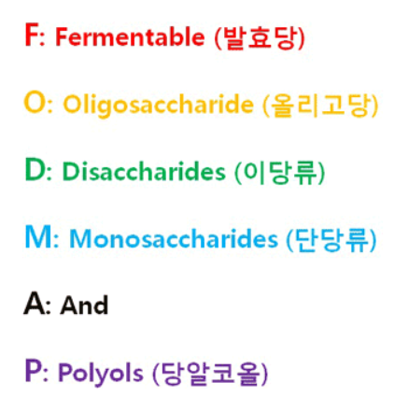
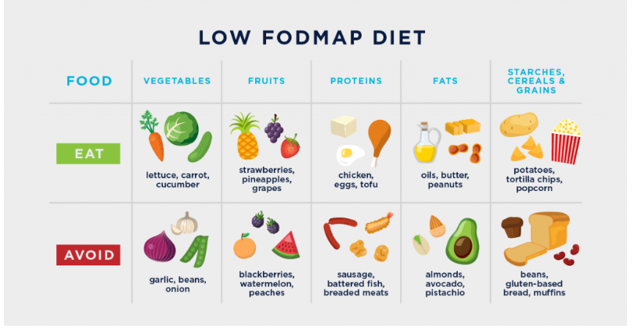
LOW FODMAP DIET
https://charlestongi.com/news&events/the-low-fodmap-diet-for-irritable-bowel-syndrome/
http://www.samsunghospital.com/home/healthInfo/content/contenView.do?CONT_SRC_ID=32421&CONT_SRC=HOMEPAGE&CONT_ID=4188&CONT_CLS_CD=001021003005
Notes:
슬라이드 17 — 생활습관 관리
"생활습관 관리입니다. GERD는 체중 감량, 취침 3시간 전 금식, 침상 머리 거상이 핵심입니다. 기능성 소화불량은 소량씩 자주, 저FODMAP 식이입니다. IBS도 저FODMAP과 규칙적 운동이 권고됩니다.

Slide 26
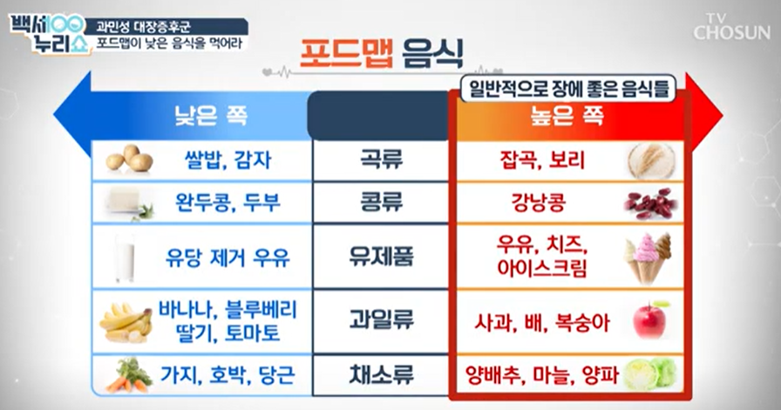

LOW FODMAP DIET
https://www.youtube.com/watch?v=psA0pbYXWX8 2020.11.25 방송분 캡쳐 http://www.samsunghospital.com/home/healthInfo/content/contenView.do?CONT_SRC_ID=32421&CONT_SRC=HOMEPAGE&CONT_ID=4188&CONT_CLS_CD=001021003005
Notes:
슬라이드 17 — 생활습관 관리
"생활습관 관리입니다. GERD는 체중 감량, 취침 3시간 전 금식, 침상 머리 거상이 핵심입니다. 기능성 소화불량은 소량씩 자주, 저FODMAP 식이입니다. IBS도 저FODMAP과 규칙적 운동이 권고됩니다.

Slide 27
위장관질환 생활습관 관리
GERD: 체중감량, 취침 전 3시간 금식, 침상머리 거상
기능성 소화불량: 소량 식사, 저FODMAP 식이, 운동
IBS: 저FODMAP 식이, 적절한 운동
H.Pylori 일차의료 관리
2025 Seoul Consensus, BCMJ 2026
Notes:
슬라이드 17 — 생활습관 관리
"생활습관 관리입니다. GERD는 체중 감량, 취침 3시간 전 금식, 침상 머리 거상이 핵심입니다. 기능성 소화불량은 소량씩 자주, 저FODMAP 식이입니다. IBS도 저FODMAP과 규칙적 운동이 권고됩니다.

Slide 28
약물 안전성 및 장기 사용 주의
PPI 장기 사용 → 골절, C.diff 감염 위험 (소폭 증가)
Metoclopramide → 지연성 운동장애 (최대 12주)
삼환계 항우울제 → 저용량 시작, 항콜린성 부작용 주의
ACG 2022, BCMJ 2026
Notes:
"약물 안전성입니다. PPI는 장기복용 시 골절과 C.diff 감염 위험이 소폭 증가합니다. 불필요한 장기 처방은 지양하고 최소 유효용량을 권장합니다. Metoclopramide는 반드시 최대 12주 이내, 고령 환자에서 특히 주의하십시오. 삼환계 항우울제는 저용량부터 시작하고 구갈·변비·기립성 저혈압 등 항콜린성 부작용을 모니터링하시면 됩니다."

Slide 29
H. pylori – 일차의료 진단·제균 전략
Test-and-Treat 전략 (60세 미만, 경보증상 없는 경우)
• 비침습적 검사(UBT 또는 분변 항원 검사) → 양성 시 제균 → 4주 후 확인 검사
• 확인 검사 전 PPI 2주 중단 필수 (위음성 방지)
1차 제균 요법 (한국 권고)
• 비스무스 사제요법: PPI + Bismuth + Metronidazole + Tetracycline (14일) ★ 우선 권고
• → 국내 Clarithromycin 내성률 15~30%로 높아 비스무스 요법 우선
• 표준 삼제요법: PPI + Amoxicillin + Clarithromycin (14일) — 내성 낮은 지역
2차 제균 및 주의사항
• 1차 실패 시: 레보플록사신 삼제요법 (PPI + Amoxicillin + Levofloxacin, 14일)
• 제균 효과: 기능성 소화불량 증상 개선 + 장기적 위암 예방 효과 (근거 moderate~strong)
• 복약 순응도 강조 — 제균 실패 시 내성 위험 증가
Korean H. pylori Guideline 2021; ACG/CAG 2017

Slide 30
Take-home message

Slide 31
Take-home message
2025 가이드라인 핵심: 표현형 기반 맞춤 치료
GERD: 표현형별 치료 (P-CAB 중증 EE 우선, on-demand vs 지속)
기능성 소화불량: H. pylori 제균 후 단계적 치료, 양성 진단 전략으로 불필요한 검사 감소
IBS: 양성 진단 전략으로 불필요한 검사 감소, 분변 칼프로텍틴으로 IBD 감별
공통: 생활습관 개선, 8-12주 재평가, 경보증상 주의
Notes:
오늘 2025 가이드라인의 핵심 메시지 다섯 가지입니다.
첫째, GERD: 중증 식도염 LA C·D에는 P-CAB 우선. NERD·경증은 PPI와 P-CAB 동등, 유지는 On-demand.
둘째, 기능성 소화불량: H. pylori 먼저 확인하고, 양성이면 제균. 단계적으로 PPI, 그 다음 TCA, 그 다음 운동촉진제 순서.
셋째, IBS: 분변 칼프로텍틴으로 IBD를 감별하고, 증상 기반 양성 진단으로 불필요한 내시경을 줄인다. 아형별 치료에 CBT까지 고려.
넷째, H. pylori: 가장 크게 바뀌었습니다. 표준 삼제요법은 경험적 1차에서 퇴장. 비스무스 변형 4제요법 또는 PCR 기반 맞춤 치료가 새 표준입니다.
다섯째, 공통 원칙: 경보증상은 즉시 의뢰, 8~12주 재평가, 최소 유효용량 유지. Rome IV가 현행 표준이고 Rome V는 올해 하반기 예정입니다.
감사합니다. 질문 받겠습니다."
🔑 "오늘 발표에서 기존과 달라진 핵심 세 가지만 기억하세요."
GERD: 내시경에서 LA C·D 나오면 → 이제 P-CAB을 먼저 씁니다.
IBS: 분변 칼프로텍틴 하나로 IBD 감별하고, 내시경 없이 진단 가능합니다.
H. pylori: Clarithromycin 삼제요법은 이제 안 됩니다. 비스무스 변형 4제요법이나 PCR 맞춤 치료로 바꿔야 합니다.
출처 전체 목록은 기존 슬라이드 21(참고문헌 슬라이드)에 아래 항목을 추가하시면 됩니다:
Bang CS, et al. Korean J Helicobacter Up Gastrointest Res 2026;26:23-36. (2025 한국 H. pylori 가이드라인 선행 분석)
Chey WD, et al. ACG Clinical Guideline: Treatment of H. pylori. Am J Gastroenterol 2024;119:1730-1753.
Pasricha PJ & Talley NJ. Functional Dyspepsia. NEJM 2026;394:166-178.

Slide 32
감사합니다
Notes:
감사합니다.

